Slide 1
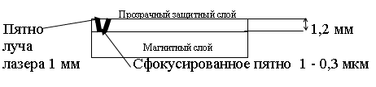
Устройства массовой памяти на сменных носителях
B
Запись dB
информации
H
“1” – dB/dt =0 Считывание информации
“0” - dB/dt =0
Лазер
фотопри
емник
Сфокусированное
пятно

Slide 2
Чтение битов данных записи на диске
0,6 мкм 1 00100000000010001000000000
1, 6 мкм
Впадина
Площадка
0,9 мкм минимум
3,3 мкм максимум
л1 л2
0,125мкм
1\4 L- длины волны лазерного луча
л1 проходит расстояние, равное 1\4 L + 1\4 L =1\2 L
A
л1
л1+л2 =0
Лазер с L=780 нм Р=1мВт
Кп=1,55 – поликарбонат
780х1,55= 500нм
500нм : 4= 0,125нм= 1\4 L
t
л2
Впадины –черные
Не отражают свет

Slide 3
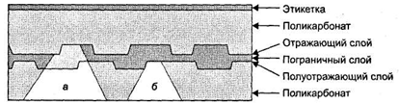
Лазер слоя 0 Лазер слоя 1
Устройство двухслойного диска DVD: a – луч, сфокусированный на верхнем слое б – луч, сфокусированный на нижнем слое
Слой 0
Слой1

Slide 4

Структура многосеансового диска:
Program Control Area (PCA) – область калибровки
Program Memory Area (PMA)– область сохранения координат
Lead Input Area (LIA) – вводная зона
Program Area (PA)– область данных сессии
Lead Out Area (LOA) – выводная зона

Slide 5
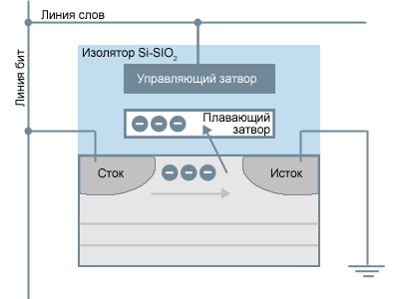
Особенности построения полевых транзисторов для флэш-памяти
i=0
Исток
p
n
n
p
i=0
Сток
Принцип работы
полевого транзистора
Структура полевого транзистора
для флэш-памяти

Slide 6
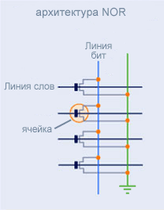
Схема логического элемента NOR = ИЛИ-НЕТ
+
И
Uи-с
Iз1=1
Iз2=1
- С
Таблица истинности
Iз1
Iз2
Uи-с
1 | 0 | 0
0 | 1 | 0
1 | 1 | 0
0 | 0 | 1

Slide 7
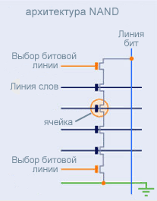
Схема логического элемента NAND = И-НЕТ
Iз1
Uс-и
Iз2
Iз1 Iз1 Uи-с
0 | 0 | 1
1 | 0 | 1
0 | 1 | 1
1 | 1 | 0

